Slide 1
Progetto Ingegneria del Software Gestione Ospedale
Progetto di:
Nicola Cattaneo 1081073
Matteo Mangili 1074007
Marco Saini 1080837

Slide 2
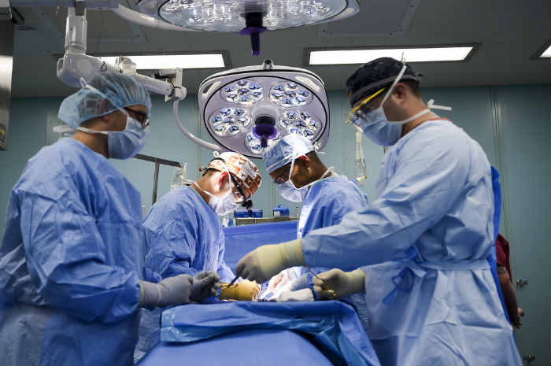
Obbiettivo
L’obbiettivo principale del Progetto è creare un software per la gestione di un ospedale, in particolare tenere traccia del paziente e dei suoi “movimenti” rispetto al Sistema generale. Per la creazione del sistema, è necessario tenere conto di diversi fattori:
Cartella del Paziente, contenente l’anagrafica, la diagnosi, il tipo di terapia che deve seguire e gli esami da effettuare prima di sottoporsi all’intervento.
Liste Operatorie, contententi i nomi e le informazioni dei pazienti che devono sottoporsi ad un determinato intervento.
Verbale dell’Intervento, dove sono riportate le modalità, i tempi e i nomi dell’equipe medica che hanno operato sull’intervento.

Slide 3
Difficoltà Incontrate
Le principali difficolà, incontrate durante la stesura del Progetto, sono:
Coordinamento tra i componenti del team, soprattutto a livello temporale.
Difficoltà nell’ottenere un programma software che rispondesse ai vari punti del problema.
Conflitto nell’utilizzo di GitHub

Slide 4



Paradigma di Programmazione
StarUML
Eclipse IDE
GitHub

Slide 5
Software Configuration Management
Per il software configuration management è stato utilizzato GitHub come programma principale
BRANCH creazione di branch diversi per ottimizzare il lavoro di squadra ed evitare eventuali incomprensioni
ISSUE Per valutazione del progetto o modifiche importanti sono state attivati issue corrispondenti. Le varie issue vengono affidate ad uno o a tutti i membri del team e devono essere portate a compimento.
PULL REQUEST Per le modifiche importanti o azioni di merge, sono state create delle pull request, le quali venivano approvate da tutti i membri del team

Slide 6
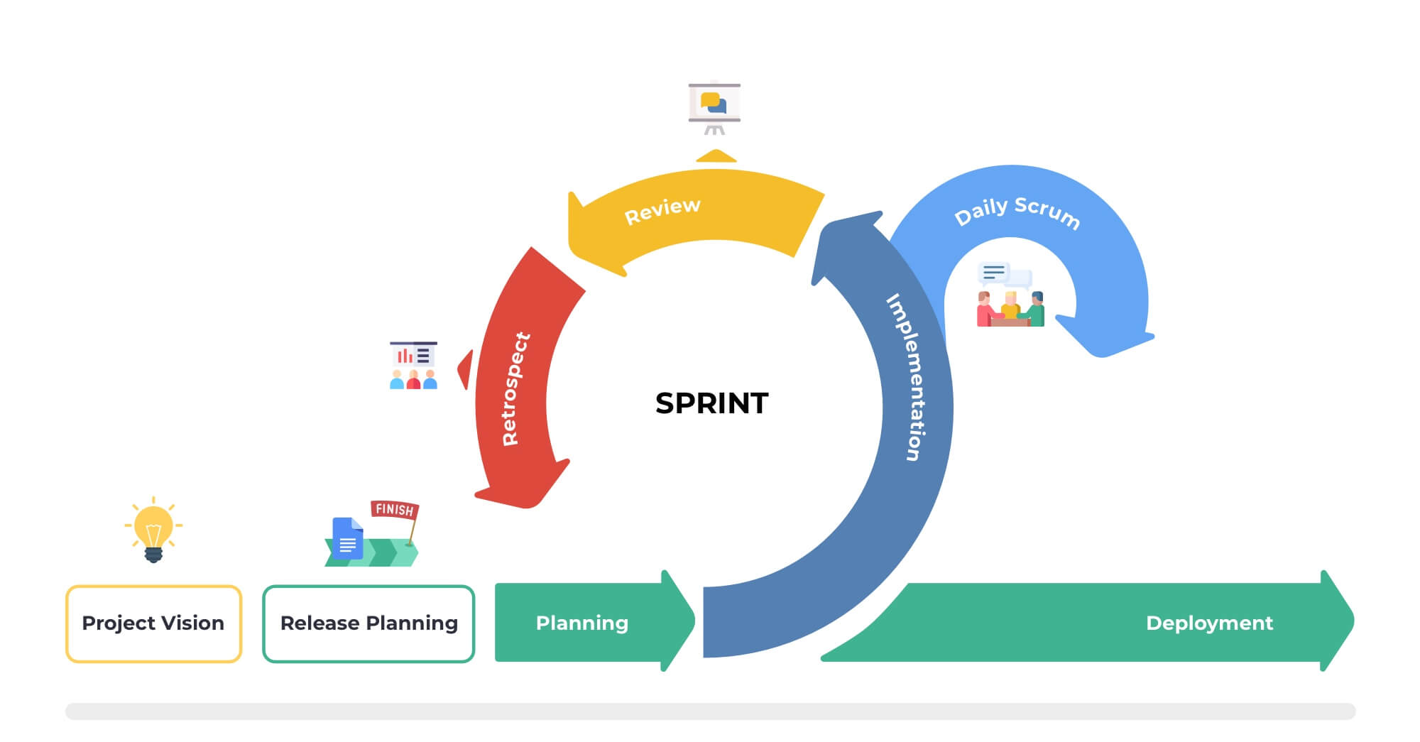
Software Life Cycle

Slide 7
Qualità del Software
Funzionamento del Prodotto | Revisione del Prodotto | Transizione del Prodotto
Reliability Efficiency Integrity Usability Correctness | Maintainability Testability Flexibility | Portability Reusability Interoperability

Slide 8
Requisiti
Le informazioni generali per lavorare al Sistema le abbiamo prese da un’intervista effettuata dal responsabile Cattaneo verso un’infermiera dell’Ospedale Papa Giovanni XXIII di Bergamo (BG).
Per la specifica dei requisiti ci siamo basati sul modello MOSCOW.
Requisiti funzionali (riguardano le funzionalità del Sistema):
Funzionalità del Sistema
Corretta correlazione tra le varie classi del Sistema
Requisiti non funzionali (linee guida da rispettare):
Accessibilità
Sicurezza del Sistema
Qualità

Slide 9
Requisiti: MOSCOW
MUST HAVE | Registrazione nel Sistema Effettuare Esami corrispondenti Gestione Pagina Anagrafica Paziente
SHOULD HAVE | Iscrizione Lista Graduatoria Iscrizione Lista Operatoria Intervento specifico
COULD HAVE | Analisi Rischio sanitario
WON’T HAVE | Stampa del Verbale medico

Slide 10
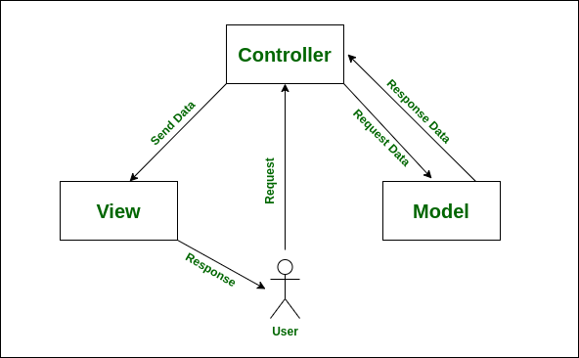
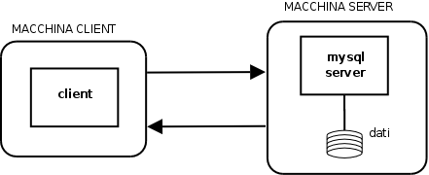
Architettura
Architettura Client-Server
Stile Architetturale Model-View-Controller (MVC)

Slide 11
Design Pattern
All’interno del nostro Progetto sono stati utilizzati vari Design Pattern:
General Hierarchy Pattern (per definire gerarchie tra le varie classi, in particolare tra i medici operanti)
Delegation Pattern (per far svolgere alla cabina di regia i giusti metodi)
Façade Pattern (per manipolare le diverse classi. Interfaccia di facciata fra il cliente e il Sistema di prenotazione dell’Ospedale)
Factory Pattern (per implementare una framework utile alla creazione di classi e oggetti dipendenti dall’applicazione)
Builder Pattern (per costruire un’applicazione complessa a partire da un insieme di componenti oggetti)

Slide 12
Implementazione
Per implementare il Progetto abbiamo dovuto specificare diversi punti da soddisfare per la riuscita del software
Registrazione
Autenticazione
Effettuare Esami
Iscrizione alla Lista Graduatoria
Intervento
Verbale Medico
Stampa
E’ importante poter accedere alle varie liste e alla pagina anagrafica del paziente in ogni momento, per visualizzare informazioni o effettuare modifiche.

Slide 13
Modellazione
Diagramma dei casi d’uso (USE CASE DIAGRAM)
Diagramma delle classi (CLASS DIAGRAM)
Diagramma di stato (STATE-CHART DIAGRAM)
Diagramma di sequenza (SEQUENCE DIAGRAM)
Diagramma delle attività (ACTIVITY DIAGRAM)

Slide 14
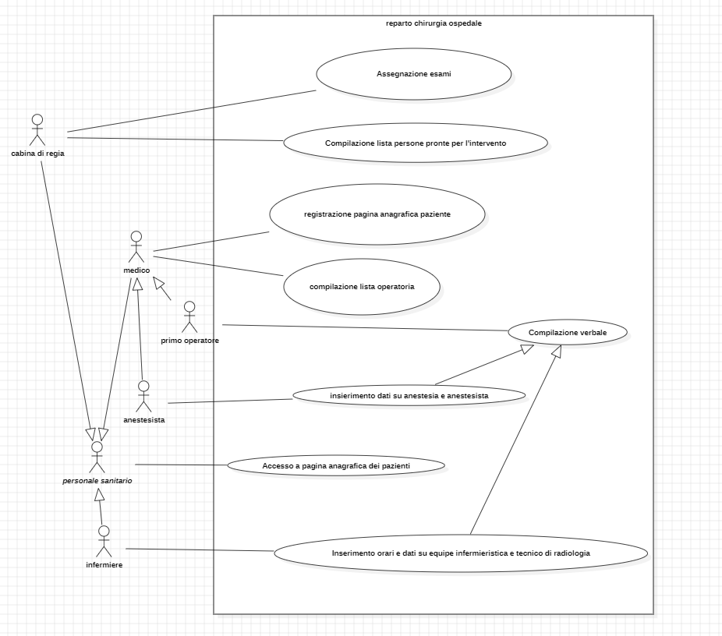
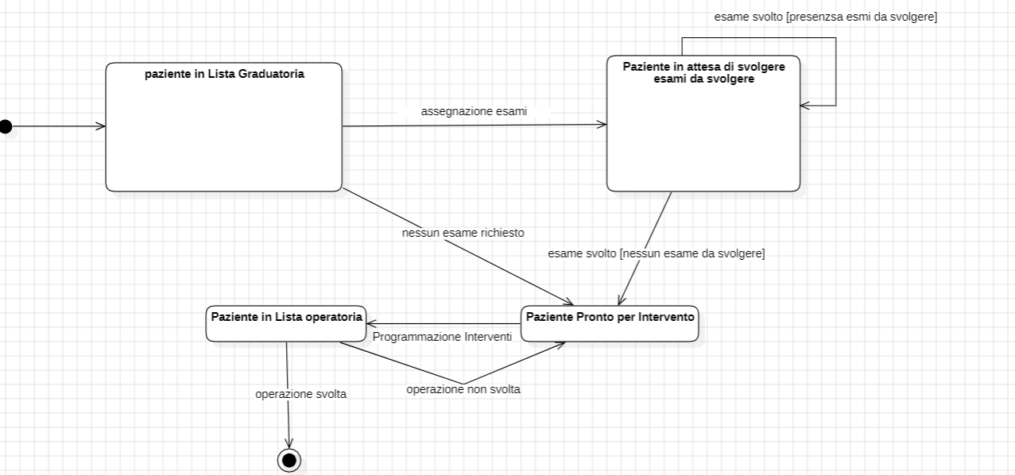
Modellazione: Diagrammi
USE CASE DIAGRAM
STATECHART DIAGRAM

Slide 15
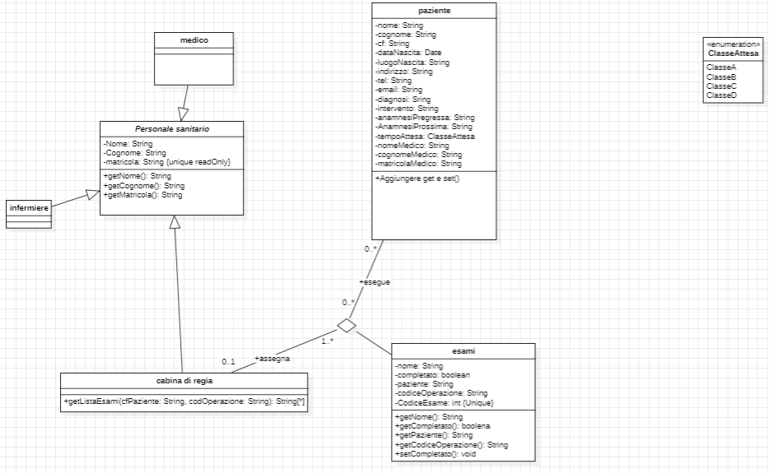
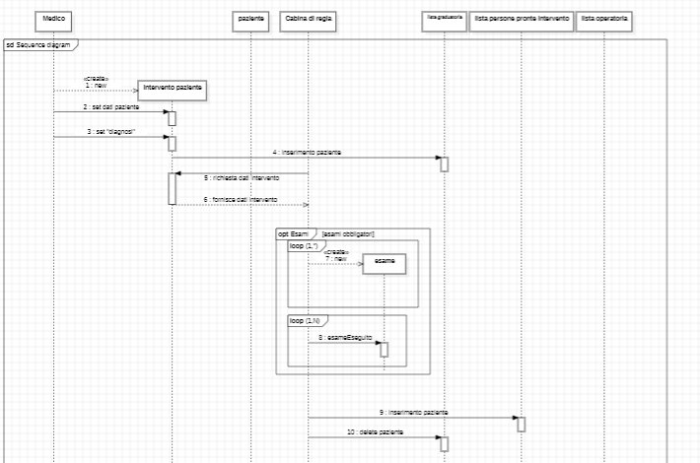
Modellazione: Diagrammi
CLASS DIAGRAM
SEQUENCE DIAGRAM

Slide 16
Modellazione: Diagrammi
SEQUENCE DIAGRAM

Slide 17
Dimostrazione
Fare piccola demo dell’applicazione sviluppata

Slide 18
Testing
Cosa avete usato per fare testing
Manuale o automatico?
Quali risultati avete ottenuto con l’attività di testing

